Slide 1
Video-hometraining / Video-interactiebegeleiding
Marij Eliëns
25 Oktober 2011
Associatie voor Interactie- en Thuisbegeleiding (AIT)
Combinatie Jeugdzorg/Universiteit van Tilburg

Slide 2
Video-interactiebegeleiding/ Video-hometraining
Toepassingsgebieden
~ Kinderopvang
~ Gezondheidszorg en geestelijke gezondheidszorg
~ C.b’s/ Kind en Gezin
~ Maatschappelijk Werk
~ Thuiszorg
~ Gehandicaptenzorg
~ Onderwijs
~ Adoptiezorg
~ Jeugdzorg en Pleegzorg
~ Ouderenzorg

Slide 3
Video-interactiebegeleiding
~ Deskundigheidsbevordering van de professonals
~ Gericht op clientbegeleiding in de instelling
(gezondheidszorg en ouderenzorg)

Slide 4
Video-hometraining
Van ‘licht naar zwaar’
~ Thuisbegeleiding
~ Vraaggerichte hulp
~ Opvoedingsondersteuning (licht)
~ Sociale indicaties (huilen, eten’slapen, drift)
~ Kinderen met ontwikkelingsproblemen (autisme, ADHD, etc)
~ Multi-problem (zwaar)

Slide 5
Video-interactiebegeleiding/ Video-hometraining
~ De methodiek
~ Prematuur geboren
~ Onderzoek
~ Eerste contact na de geboorte
~ Lichaamstaal van jonge kinderen
~ 15 minuten
~ 6 weken
~ 12 weken
~ Sociale indicaties (huilen, eten, drift)
~ Universele lichaamstaal van kinderen

Slide 6
Video-interactiebegeleiding/ Video-hometraining
- 10 weken 1 minuut 2 weken 4 weken
6 weken 12 weken 8 maanden 14 maanden
Methodisch werken met beelden
Gericht op de ontwikkeling van kinderen
Micro kijken naar het contact (micro-analyse)

Slide 7
De doelstellingen van K-VHT
        ~ Het tot stand komen van een goed contact en hechting
        ~ Het bevorderen van de kwaliteit van de interactie tussen
        ouder en kind
        ~ Het optimaliseren van opvoedingsvaardigheden van de
        ouder
        ~ Het voorkomen van sociaal-emotionele ontwikkelings-
        problemen bij jonge kinderen, zoals eet- en/of
        slaapproblemen

Slide 8
Foto 3
Foto 14
Foto 15
Foto 16
Moeder:
‘Wat heb jij een lekker koekje!
’‘ Zo…, daar moet je sterk voor zijn…’ ‘Oh, nou is ‘ie doormidden…’ ‘Wat lief dat ik ook een stuk krijg.’
In de methodiek betekent dit:
Cluster: Initiatief volgen | Initiatief benoemen | Initiatief ontvangen
Patroon: Attent zijn | Attent zijn | Afstemmen
Elementen: Instemmend benoemen van gevoelens en handelingen | Instemmend benoemen van gebeurtenis | Instemmend benoemen van handelingen Ontvangen Ja-zeggen Ja-knikken

Slide 9
Werkzame factoren van K-VHT
‘Tell me and I forget, teach me and I learn,
show me and I understand’
(in: Fukkink, 2005).
        ~ De video-opname
        ~ De interactieanalyse
        ~ Feedback of ontwikkelingsinformatie geven
        ~ Bewustwording
        ~ Verandering van gevoelens van de ouders over het kind.
        ~ Gericht op intentie ipv op gedrag.

Slide 10
Signaleren aan de hand van beelden
        ~ Een beeld van de kwaliteiten en mogelijkheden, maar ook van de tekorten van de basiscommunicatie tussen ouder en kind.
        ~ Een beeld van de ontwikkelingsmogelijkheden van de ouders
        ~ Inzicht in de wijze waarop de videohometrainer in het gezin werkt.

Slide 11
Basiscommunicatie van de videohometrainer
Videohometrainer:
‘Ik moet even naar de zender zoeken’ ‘Hoe zit het nou precies met die bediening?’ ’Hoe vind je het om het terug te
zien?’
Attent zijn, Coöperatie Beurt aan moeder geven eigen handelen benoemen

Slide 12
De resultaten zichtbaar maken
        ~ Effectieve hulpverlening begint met het zichtbaar
        maken van de resultaten.
        ~ Men kan de eerste video-opname heel eenvoudig vergelijken met de laatste.

Slide 13
Vragen van ouders
        ~ Prematuur geboren kinderen
        ~ Onverklaarbaar huilen
        ~ Baby’s en peuters die moeilijk eten en/of slapen
        ~ ‘Dwarse’ peuters
        ~ Prikkelgevoelige kinderen
        ~ Kinderen met ontwikkelingsproblemen
        ~ Kinderen uit ‘multi-problem’ gezinnen

Slide 14
Prematuur geboren
~ Kinderen nemen vanaf de geboorte
initiatieven om contact te maken (Trevarthen, 1979)
~ Ook in gecompliceerde situaties
~ Sensitiviteit voor deze initiatieven
blijft belangrijk

Slide 15
Tessa
30 weken
1295 gram

Slide 16
Onderzoek
A Multicenter Randomised Controlled Trial
The effect of Video Interaction Guidance
on the development of parent’s feelings

Slide 17
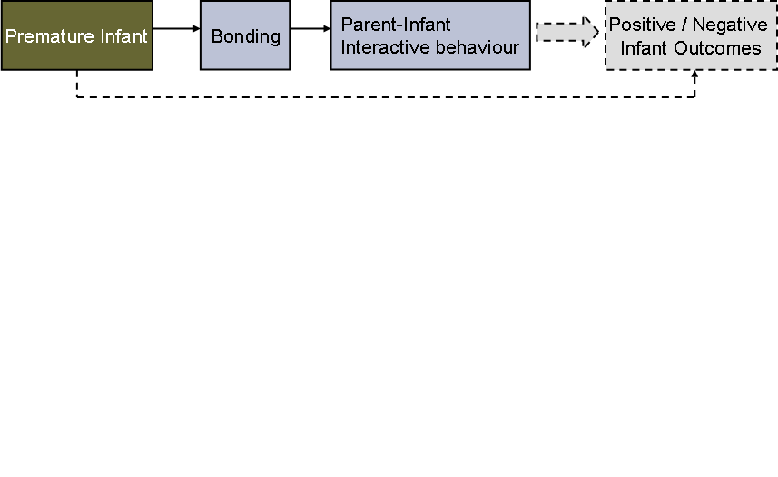
Prematurity as a riskfactor
Video Interaction Guidance Research
Premature Infant
Low birth weight and/or prematurity, may interfere with
bonding and attachment. This makes the child more
vulnerable.
Bonding and Parent-Infant Interactive behaviour
A delayed or disturbed bonding process has been found
significantly related to adverse parent-infant
interactions.

Slide 18
Randomised Controlled Trial (RCT)
Effectiveness of a treatment
At least two research groups
Random allocation
Participants
Randomisation
Experimental
Group
Control
Group
Intervention
VIG
No intervention
Care As Usual
Outcome Measurements
Outcome Measurements
Effects
Effects

Slide 19
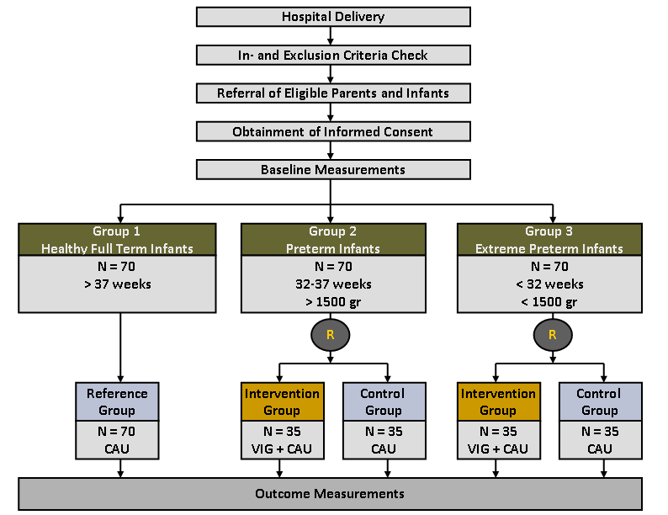
Design of the study
R = Randomisation, VIG = Video Interaction Guidance, CAU = Care As Usual

Slide 20
Video-interactiebegeleiding
~ Ouders zien de contactinitiatieven en reageren erop ➔ interactie   
~ Ouders ondersteunen op die manier de ontwikkeling van het kind
~ Genieten en contactplezier

Slide 21
Eerste contact
Sofie

Slide 22
Eerste contact in gecompliceerde situaties
Section ceasere bij een tweeling
Ryan and Camil

Slide 23
Lichaamstaal
15 minuten

Slide 24
Verklarende theorieën
        ~ Theorieën over vroege interactie met jonge kinderen.
        (Trevarthen, 1979, 1989 : Nossent, 1998; Stern, ; Reddy &
        Trevarthen, 2004; Beebe, Knoblauch et al., 2005; Klaus &
        Klaus, 2005)
        ~ Intuïtief ouderschap
        (Papoušek & Papoušek, 1970, 1990)
        ~ Empowerment
        (Wels, 2001)
        ~ Sensitiviteit/responsiviteit
        (Riksen-Walraven, 1981, 2002; Siegel, 2001; Trevarthen,
        1993a; Hosking,2001; Papoušek & Papoušek, 1990; Stern,
        1985; Trevarthen, 1979)
        ~ De hechtingstheorie
        (Dekker & Biemans, 1994; De Vos-van der Hoeven, 2006;
        Smeekens, 2007; Van Bakel & Riksen-Walraven, 2002; Klein
        Velderman, 2005)
        ~ Ontwikkeling van de methodiek op basis van
        verschillende theorieën
        (Biemans & Dekker, 1994; Dowrick, 1999; Fukkink, 2007)

Slide 25
Afstemmen
~ Initiatief en ontvangst
~ Interactie is dynamisch
~ Emotionele ontwikkeling

Slide 26
Interactie
Thijs 12 weken

Slide 27
Veel huilen
Mitch
12 weken

Slide 28
Peutertweeling
        1 Prettig leiding geven
        2 Tempo aan kinderen aanpassen
        3 Benoemen
        4 Beurtverdeling

Slide 29
Universal body language
India

Slide 30

BABY’S IN BEELD
Video-hometraining
en Video-interactiebegeleiding
bij kwetsbare baby’s
Marij Eliëns
SWP, 2005
ISBN 90-6665-680-8

